Slide 1
Продвижение журнала открытого доступа

Slide 2
Открытый
=
Бесплатный
Свободный

Slide 3
Открытый доступ
бесплатный, оперативный, постоянный, полнотекстовый, онлайновый доступ к изданиям и произведениям, который обеспечивается за счёт специального правового статуса произведений, основанного на использовании открытых лицензий.
Открытый доступ не может быть ограничен через обязательную авторизацию или регистрацию пользователя, по условиям подписки, количеством доступных материалов в рамках определенного периода или другими дополнительными условиями, выходящими за рамки требований открытых лицензий.

Slide 5
Виды открытого доступа
золотой – публикация в журнале открытого доступа, открытый доступ обеспечивается в момент публикации. Подвиды:
гибридный – при публикации в подписном журнале с применением опции открытого доступа в момент публикации;
платиновый – если публикация в открытом доступе происходит без платы за публикацию (т.н. Article Processing Charge или APC).
зелёный – публикация в репозитории открытого доступа пре- или постпринта статьи, до или после публикации в журнале (иногда с эмбарго).

Slide 6
Не являются открытыми
бронзовый – статьи доступны на сайте издателя, однако без использования открытой лицензии (текст бесплатен для ознакомления, но не является открытым для использования), что создаёт риски закрытия доступа к контенту или его удаления.
чёрный – «пиратский» доступ, нарушающий права авторов и/или правообладателей. В соответствии с законодательством РФ такой ресурс может быть заблокирован на территории страны.
ограниченный требованием идентификации, регистрации или авторизации пользователя как условие ознакомления с полным текстом.

Slide 7
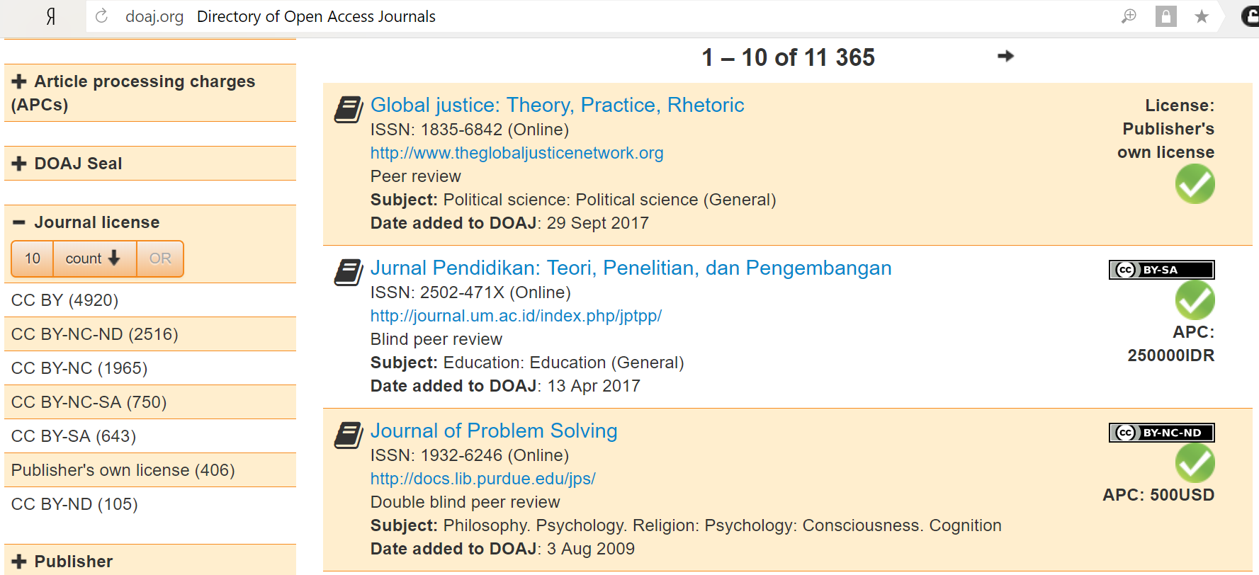

Slide 8
Где деньги?
Наиболее распространенным способом монетизации открытого журнала считается «плата за публикацию» (Article-processing charges или APC) – от 30 до 50% изданий (в DOAJ 26%).
Цена на публикацию формируется не только за счёт статей, которые приняты в журнал, но также c учетом материалов, не прошедших этап рецензирования.
PLOS One – $1495-2900
Nature – $1675-5200

Slide 9
Сборы бывают разные
плата одинакова для любых статей или рассчитывается в зависимости от объема;
публикация предполагает фиксированную плату, использование дополнительных сервисов оплачивается отдельно;
существуют скидки или бесплатная публикация для авторов из развивающихся стран, аффилированных организаций (которые относятся к журналу, платят за подписку или входят в некоторое объединение), рецензентов журнала;
производятся выплаты автору, статья которого набирает много просмотров и скачиваний, что частично компенсирует его расходы;
публикация статей по определенным темам бесплатна, по другим осуществляется за плату.

Slide 10
Другие ресурсы
сообщество + журнал на OJS;
дополнительные возможности и сервисы – скачивание в удобном формате, подборки и рекомендательные сервисы, поиск, использование специальных приложений и т.п.;
сбор пожертвований и краудфандинг;
субсидии открытым журналам и спонсорство от научных организаций, фондов, исследовательских центров, больниц, музеев, государственных агентств и т.п.;
членство/консорциум;
реклама.

Slide 11
Highlights from the SOAP project survey. What Scientists Think about Open Access Publishing (2011) http://arxiv.org/abs/1101.5260

Slide 12
Источники финансирования
Open Access Library Survey. An investigation of the role of libraries in open access funding and support within institutions. PCG, September 2014. http://www.pcgplus.com/wp-content/uploads/2014/09/PCG-Open-Access-Library-Survey-2014.pdf

Slide 13
Преимущества для авторов
Защита прав на результаты исследования;
Цитируемость выше в среднем в 3 раза;
Больше просмотров и скачиваний;
Легко делиться результатами своего исследования;
Социальный престиж.

Slide 14
Агрегаторы
11 262 журналов
22 901 журналов

Slide 15
Анкета для вхождения в DOAJ
Основная информация о журнале (Basic Journal Information);
Качество и прозрачность редакционного процесса (Quality and Transparency of the Editorial Process);
Насколько открыт журнал? (How Open is the Journal?);
Лицензирование контента (Content Licensing);
Знак качества DOAJ (The qualifiers for the DOAJ Seal);
Информация о Вас (Your details).
doaj.org/application/new
Всего 58 пунктов.

Slide 16
DOAJ: требования
Целевая аудитория – исследователи.
Как минимум треть контента должны составлять оригинальные результаты исследований и/или лицензии.
Весь контент должен быть доступен на сайте немедленно после публикации.
Должна быть прямая ссылка на сайт журнала.
На сайте должны быть отражены цели и миссия, состав редколлегии, инструкции для авторов, описание системы качества, политика борьбы с плагиатом, условия лицензирования, а также политика открытого доступа.
Уникальный URL и дата публикации для каждой статьи.
International Standard Serial Number
Разделы: текущий выпуск, архив, поиск, об издании, редколлегия, контакты.
Информация о взимании платы с авторов.
Самое важное: должна быть чётко обозначена лицензия и дана ссылка на её текст.

Slide 17
Желательно
Архивация и резервное хранение контента.
Использование DOI.
Использование систем проверки на заимствования.
http://bit.ly/1MLszb4

Slide 18
КиберЛенинка

Slide 19
Издания БелГУ в КиберЛенинки

Slide 22
Платформа «Ноосфера»

Slide 23
Наталия Трищенко
natahatri@yandex.ru
+7 915 058 78 10

